Slide 1
3 семестр Лекция 8. Работа с базой данных, Entity Framework Содержание лекции:
Информационные технологии и программирование
Работа с базой данных, Entity Framework
Преподаватель курса: Клюкин Даниил Анатольевич, ст. преподаватель каф. ПМиИТ

Slide 2
Работа с базой данных, Entity Framework
Ба́за да́нных — совокупность данных, хранимых в соответствии со схемой данных, манипулирование которыми выполняют в соответствии с правилами средств моделирования данных.
Систе́ма управле́ния ба́зами да́нных, сокр. СУБД — совокупность программных и лингвистических средств общего или специального назначения, обеспечивающих управление созданием и использованием баз данных. СУБД — комплекс программ, позволяющих создать базу данных и манипулировать данными.

Slide 3
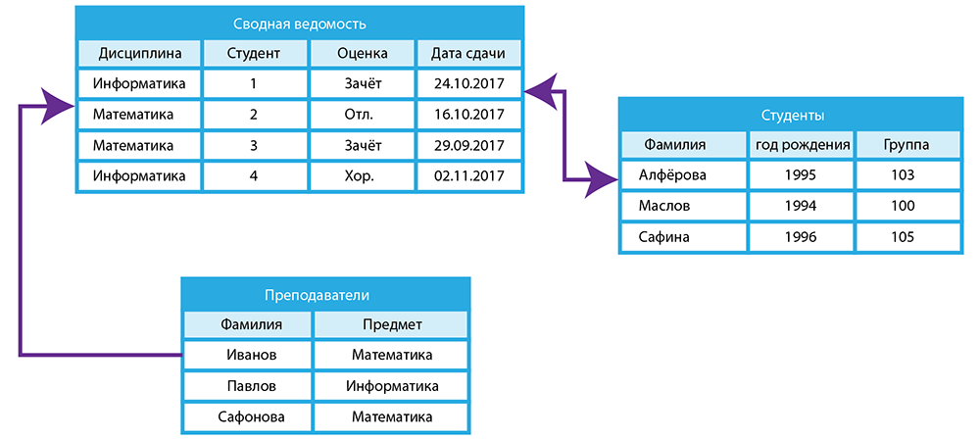
Примерный вид базы данных

Slide 4
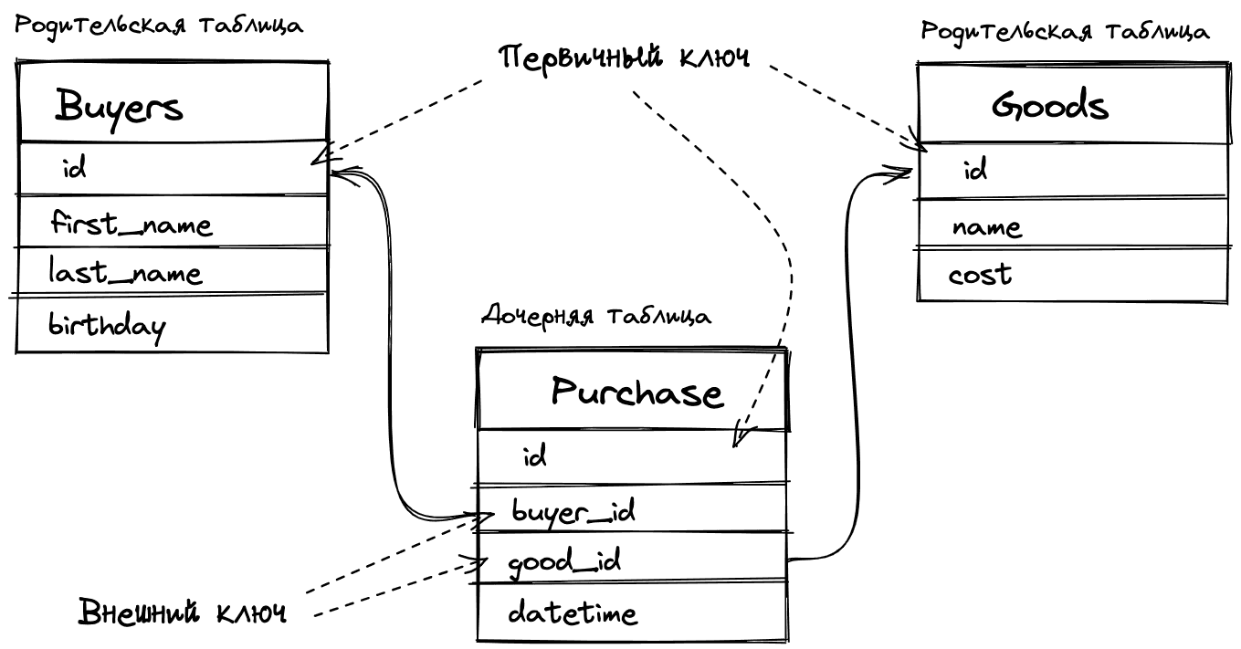
Примерный вид базы данных

Slide 5
ADO.NET Entity Framework — объектно-ориентированная технология доступа к данным, является object-relational mapping (отображение объектов и связей) решением для .NET Framework от Microsoft. Предоставляет возможность взаимодействия с объектами как посредством LINQ в виде LINQ to Entities, так и с использованием Entity SQL.

Slide 6
Создадим WindowsForms (.Net 8) приложение. Для работы с БД будем использовать СУБД SQLite и EntityFramework.
Необходимо перейти в диспетчер пакетов Nuget и установить следующие пакеты:
Microsoft.EntityFrameworkCore,
Microsoft.EntityFrameworkCore.Sqlite.

Slide 7
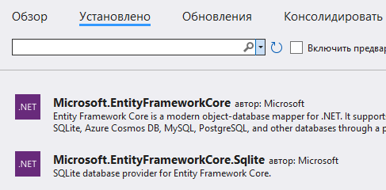

Slide 8
Далее необходимо создать классы, которые будут описывать модель БД. По сути классы здесь эквивалент записям в таблицах БД. Название класса – название таблицы; свойство класса – атрибут таблицы, экземпляр класса – 1 запись в таблице. Создадим покупателя:
public class Customer
{
public int Id { get; set; }
public string? Name { get; set; }
public int Age { get; set; }
}

Slide 9
Чтобы задать своё имя таблица используется атрибут [Table(“Имя”)].
Чтобы явным образом указать первичный ключ нужно использовать атрибут [Key].
Чтобы задать минимальную или максимальную длину строки используются атрибуты [MinLength(N)] и [MaxLength(N)].
[Table(“Покупатель”)]
public class Customer
{
[Key] public int Id { get; set; }
[MaxLength(200)] public string? Name { get; set; }
public int Age { get; set; }
}

Slide 10
Взаимодействие с базой данных в Entity Framework Core происходит посредством специального класса - контекста данных. Поэтому добавим в наш проект новый класс, который назовем ApplicationContext и который будет иметь следующий код:
public class ApplicationContext : DbContext
{
//Здесь пишем все наборы данных (таблицы), что должны быть в БД
public DbSet<Customer> Customers => Set<Customer>();
public ApplicationContext() => Database.EnsureCreated();
protected override void OnConfiguring(DbContextOptionsBuilder optionsBuilder)
{
optionsBuilder.UseSqlite("Data Source=MyDataBase.db");
}
}

Slide 11
стоит отметить, что по умолчанию у нас нет базы данных. Поэтому в конструкторе класса контекста определен вызов метода Database.EnsureCreated(), который при создании контекста автоматически проверит наличие базы данных и, если она отсуствует, создаст ее.

Slide 12
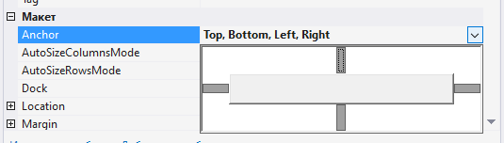
Добавим на форму DataGridView для отображения содержимого таблицы Customers. Установим свойство Anchor следующим образом:

Slide 13
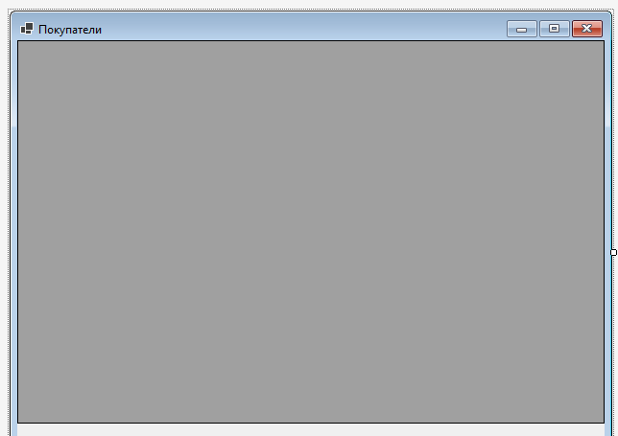

Slide 14
Заполним БД некоторыми данными:
public Form1()
{
InitializeComponent();
using ApplicationContext db = new ApplicationContext();
Customer tom = new() { Name = "Tom", Age = 33 };
Customer alice = new() { Name = "Alice", Age = 26 };
// добавляем их в бд
db.Customers.Add(tom);
db.Customers.Add(alice);
db.SaveChanges();
// получаем объекты из бд
var customers = db.Customers.ToList();
//Отображаем в таблице на форме
dataGridView1.DataSource = customers;
}

Slide 15
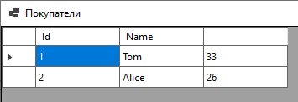
Запустим программу:

Slide 16
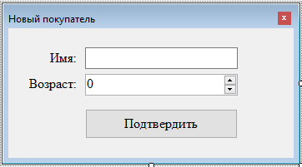
Сделаем добавление покупателя с помощью ввода данных с формы. Создадим форму для ввода данных покупателя. Свойства формы: FormBorderStyle = FixedToolWindows.

Slide 17
Содержимое формы для создания пользователя:
public partial class CustomerForm : Form
{
public Customer? Customer { get; private set; }
public CustomerForm()
{
InitializeComponent();
}
private void buttonAccept_Click(object sender,EventArgs e)
{
Customer = new Customer {
Name = textBoxName.Text,
Age = (int)numericUpDownAge.Value
};
DialogResult = DialogResult.OK;
Close();
}
}

Slide 18
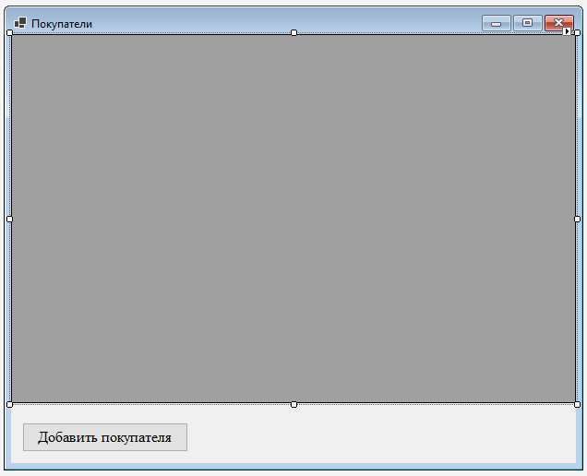
Добавим на главную форму кнопку вызова формы добавления покупателя и поставим свойство Anchor: Bottom, Left.

Slide 19
Опишем метод, вызываемый при нажатии на кнопку:
private void buttonAddCustomer_Click(object sender, EventArgs e)
{
var newCustomerForm = new CustomerForm();
if (newCustomerForm.ShowDialog() != DialogResult.OK ||
newCustomerForm.Customer is null)
return;
var newCustomer = newCustomerForm.Customer;
using ApplicationContext db = new();
db.Customers.Add(newCustomer);
db.SaveChanges();
dataGridView1.DataSource = db.Customers.ToList();
}

Slide 20
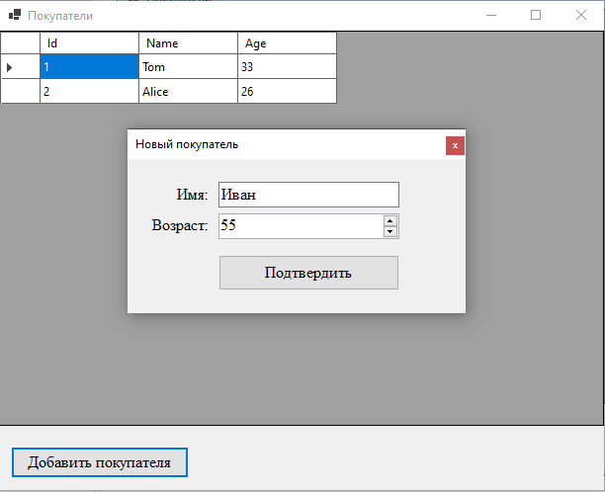

Slide 21
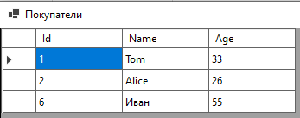

Slide 22
Добавим возможность удаления покупателей. Найдем событие PreviewKeyDown у DataGridView и подпишем метод удаления записей на это событие:
private void dataGridView1_PreviewKeyDown(
object sender, PreviewKeyDownEventArgs e)
{
}

Slide 23
if (e.KeyCode == Keys.Delete)
{
var customersToRemove = new List<Customer>();
for (var row = 0; row < dataGridView1.SelectedRows.Count; row++)
{
var customer =
(Customer)dataGridView1.SelectedRows[row].DataBoundItem;
customersToRemove.Add(customer);
}
RemoveCustomers(customersToRemove);
}

Slide 24
Метод удаления:
private void RemoveCustomers(IList<Customer> customers)
{
using ApplicationContext db = new();
foreach (var customer in customers)
{
db.Customers.Remove(customer);
}
db.SaveChanges();
dataGridView1.DataSource = db.Customers.ToList();
}

Slide 25
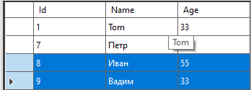
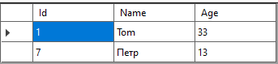
Удаление происходит при нажатии клавиши Delete, выделяем покупателей и нажимаем Delete:

Slide 26
Добавим возможность изменения данных покупателя. Для этого модифицируем наш класс добавления покупателя, добавив конструктор:
public Customer Customer { get; private set; } = new Customer();
public CustomerForm()
{
InitializeComponent();
}
public CustomerForm(Customer customer)
{
InitializeComponent();
Customer = customer;
textBoxName.Text = customer.Name;
numericUpDownAge.Value = customer.Age;
}

Slide 27
private void buttonAccept_Click(object sender, EventArgs e)
{
Customer.Name = textBoxName.Text;
Customer.Age = (int)numericUpDownAge.Value;
DialogResult = DialogResult.OK;
Close();
}

Slide 28

Добавим кнопку, при нажатии на которую будем редактировать выделенную запись таблицы:
private void buttonEditCustomer_Click(object sender, EventArgs e)
{
if (dataGridView1.SelectedRows.Count == 0)
return;
var customerId =
((Customer)dataGridView1.SelectedRows[0].DataBoundItem).Id;
using ApplicationContext db = new();
var customer = db.Customers
.SingleOrDefault(x => x.Id == customerId);

Slide 29
if (customer == null)
return;
var customerForm = new CustomerForm(customer);
if (customerForm.ShowDialog() != DialogResult.OK ||
customerForm.Customer is null)
return;
db.SaveChanges();
dataGridView1.DataSource = db.Customers.ToList();
}

Slide 30
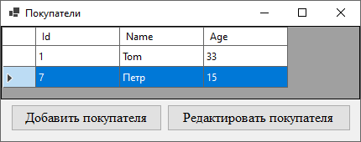
Выделяем строку и нажимаем на кнопку «Редактировать покупателя»:

Slide 31
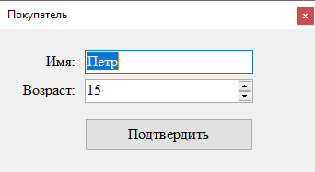

Slide 32
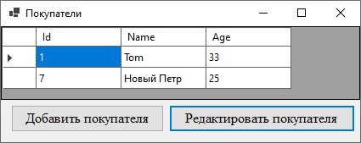
Вводим данные и подтверждаем:

Slide 33
Все это время мы работали с одной таблицей, добавим ещё класс банковского аккаунта пользователя:
public class BankAccount
{
public int Id { get; set; }
public int CustomerId { get; set; } //Внешний ключ
public double Money { get; set; }
public Customer? Customer { get; set; } //Навигационное свойство
}
Внешние ключи и навигационные свойства нужны для связи таблиц.

Slide 34
Добавим класс, описывающий товар:
public class Product
{
public int Id { get; set; }
public string? Name { get; set; }
public double Price { get; set; }
}

Slide 35
Изменим класс покупателя, чтобы указать, что связь с банковским аккаунтом будет 1 к 1:
public class Customer
{
public int Id { get; set; }
public string? Name { get; set; }
public int Age { get; set; }
//Добавили
public BankAccount? BankAccount { get; set; }
}

Slide 36
Обновим файл нашей модели БД:
public class ApplicationContext : DbContext
{
public DbSet<Customer> Customers => Set<Customer>();
public DbSet<Product> Products => Set<Product>();
public DbSet<BankAccount> BankAccounts => Set<BankAccount>();
public ApplicationContext() => Database.EnsureCreated();
protected override void OnConfiguring(DbContextOptionsBuilder optionsBuilder)
{
optionsBuilder.UseSqlite("Data Source=MyDataBase.db");
}
}

Slide 37
Посмотрим на примерах как можно работать с таблицами, заполним БД некоторыми данными:
using ApplicationContext db = new();
db.Customers.AddRange(new List<Customer> {
new Customer{Name = "Иван", Age = 25},
new Customer{Name = "Петр", Age = 35},
new Customer{Name = "Елена", Age = 23},
new Customer{Name = "Анна", Age = 40},
});
db.Products.AddRange(new List<Product> {
new Product{Name = "Стол", Price = 12000},
new Product{Name = "Стул", Price = 2500},
new Product{Name = "ВАЗ 2107", Price = 75000},
new Product{Name = "Яблоки 1кг", Price = 120},
});
db.SaveChanges();

Slide 38
var customers = db.Customers.ToList();
db.BankAccounts.AddRange(new List<BankAccount>
{
new BankAccount{Customer = customers[0], Money = 10000},
new BankAccount{Customer = customers[1], Money = 250000},
new BankAccount{Customer = customers[2], Money = 5000},
new BankAccount{Customer = customers[3], Money = 1000000},
});
db.SaveChanges();

Slide 39
Примеры обращения к таблицам:
//Молодые покупатели
var youngCustomers = db.Customers
.Where(c => c.Age <= 30)
.ToList();
//Могут купить ВАЗ 2107
var canBuyVAZ = db.BankAccounts
.Where(b => b.Money >= 75000)
.Select(b => b.Customer)
.ToList();

Slide 40
//Топ по кол-ву денег на счете
var moneyTop = db.BankAccounts
.OrderByDescending(b => b.Money)
.Select(b => new { b.Money, b.Customer });
//самый дорогой товар
var mostExpensive = db.Products
.ToList()
.MaxBy(p => p.Price);

Slide 41

Допустим мы хотим удалить из базы записи:
//Удаляем бедных
var customersToRemove = db.BankAccounts
.Where(b => b.Money <= 1e4)
.Select(b => b.Customer)
.ToList();
foreach (var customer in customersToRemove)
{
db.Customers.Remove(customer);
}
//Не забываем сохранять изменения
db.SaveChanges();

Slide 42
Пример на изменение данных:
//Добавляем денег
db.BankAccounts
.Where(b => b.Money <= 1e4)
.ToList()
.ForEach(b =>
{
b.Money *= 2;
});
db.SaveChanges();

Slide 43
Темы для самостоятельного изучения
Рефлексия: https://metanit.com/sharp/tutorial/14.1.php
Управление памятью: https://metanit.com/sharp/tutorial/8.1.php
Клиент-серверные приложения: https://metanit.com/sharp/net/3.4.php
Web приложения: https://metanit.com/sharp/aspnet6/1.1.php
Бесплатные курсы по программированию
https://ulearn.me/

Slide 44


